Slide 1
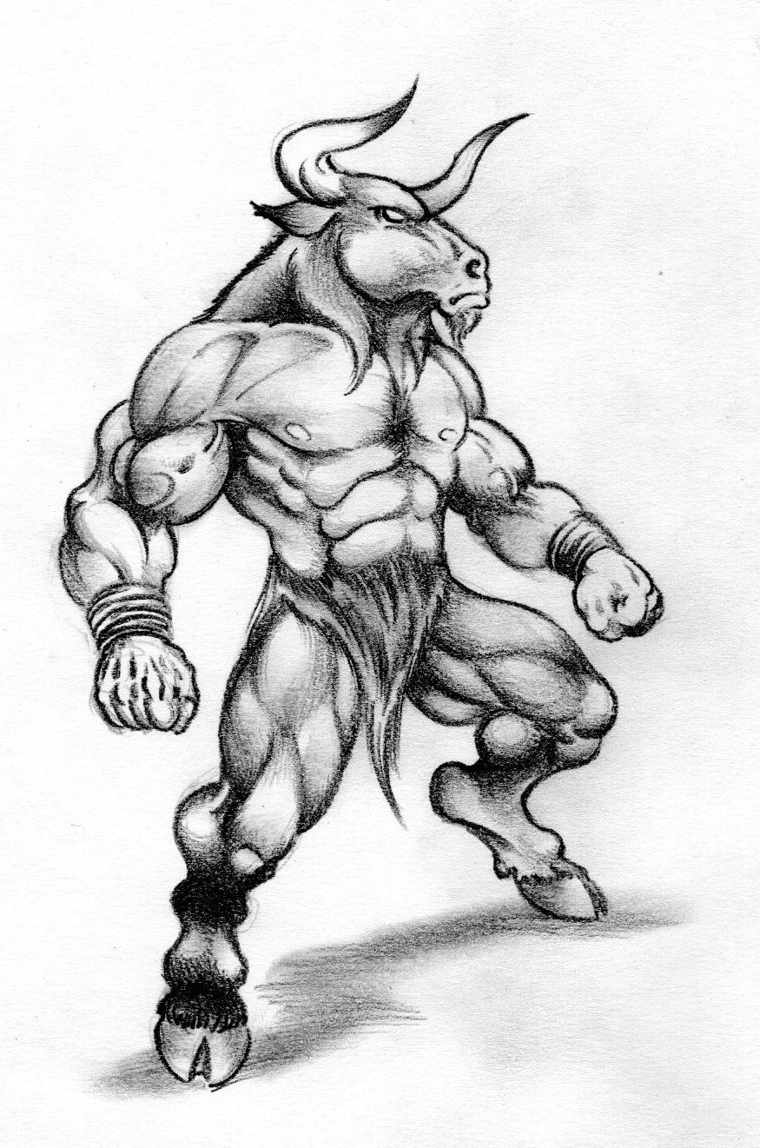
MINOTAUROV LABIRINT

Slide 2
DOBRODOŠLI U IGRU!
Upute: Potrebno je kliknuti na jednu od strjelica koja predstavljaju tri moguća puta u labirintu.
-ukoliko odaberete pravu strjelicu (put) nastavljate igru i bliže ste izlazu.
--ukoliko ne odabererte pravu strjelicu (put) vraćatr se na početak igre gdje će vas
pojesti minotaur.
Cilj: izaći iz labirinta.

Slide 3
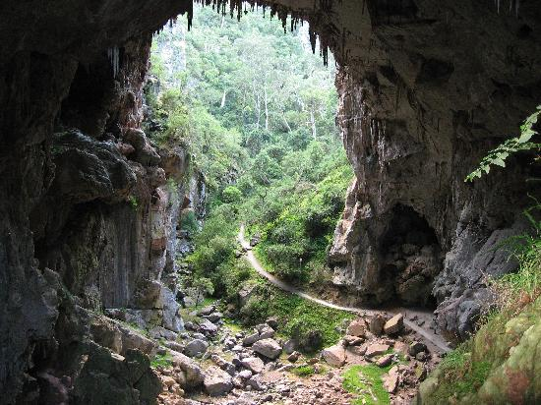
Prva razina
Upravo si krenuo! Imaš četiri puta kojim se možeš približiti kraju. Kojim ćeš krenuti?

Slide 4
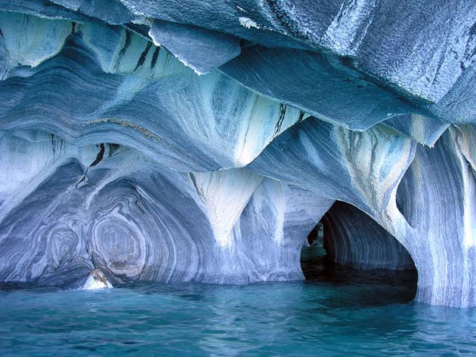
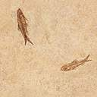
Druga razina
Bravo, došli ste do druge razine! Sada imate jednu špilju koja vas vodi do jezera. Kojim ćeš putem krenuti?

Slide 5
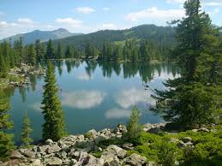
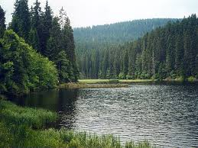
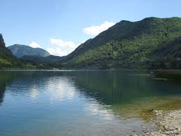
Treća razina
Iiii došli ste do treće razine. Ima tri jezera koja su jako opasna, jedino jedno vas vodi do izlaza. Koje ćete ćete jezero preplivati?

Slide 6
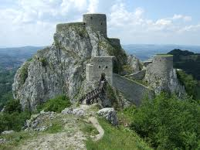
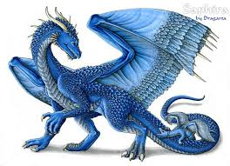
Četvrta razina
I došli ste do četvrte razine, u koj trebate odabrati pravi put. U jednom od putova je opasan zmaj!

Slide 7
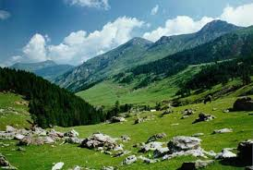
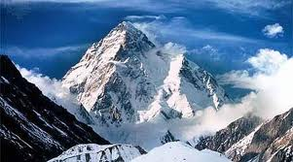
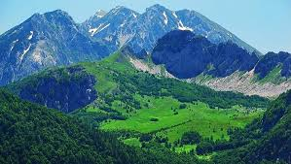
Peta razina
Bravo došli ste do tri planine. Odaberite pravi put. Ukoliko odaberet krivi put ubit će vas lavinaa!!!

Slide 8

Šesta razina
Čestitam došli ste do šeste razine. Odaberite pravi put koji će vas oodvesti na izlaz!!!!!

Slide 9
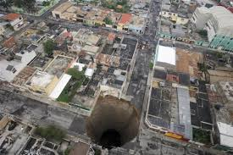
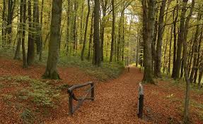
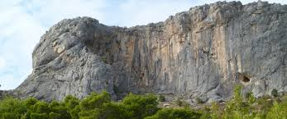
Sedma razina
Došli ste u minotaur-grad. Odaberite pravi put i nećete stradati.

Slide 10
Osma razina
I došli ste na zdanju razinu, ako odaberete pravu zastavicu izaći ćete iz labirinta!!!!!

Slide 11
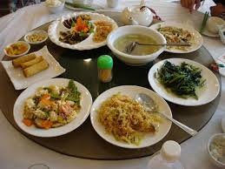
Bravoo uspjeli ste proći minotaurov labirint!
USPJELI STE DOĆI NA RUČAK!

Slide 12
NISTE ODABRALI STRJELICU!

